Slide 1
大电流问题测试数据

Slide 2
问题描述： 一、关机充电时，新PCB（V1.2）出现大电流（最大5V/1.9A） ---见测试报告 ； 二、开机过程中，插上充电器+电池时，新PCB（V1.2）出现大电流（最大5V/2.5A） ---见测试报告； 三、唤醒过程中，插上充电器+电池时，新PCB（V1.2）出现大电流（最大5V/2.5A） ---见测试报告； 四、软件设置充电电流，实际从电池端串联电流表测试出来的电流比软件设置的大很多 ---见测试报告 ；

Slide 3
电源框图如下所示：
⑤
⑥
Type C
OVP+MOS
4.2V
核心板
充电
7.4V
DC/DC
DC/DC
5V
9.8V
①
7.4V
Pogo PIN
OVP+MOS
BQ24715
BAT
②
③
④

Slide 4
相关测试数据：

Slide 5
一、关机充电时，新PCB（V1.2）出现大电流（最大5V/1.9A）：
1、新PCB（V1.2）出现大电流（最大5V/1.9A），测试数据：
（1）、第一组测试数据：
测试场景 | 流入电池平均电流(串万用表+电池) | 流入电池最大电流(串万用表+电池) | 充电器最大电流 (程控电源供电） | 备注
关机充电 | 651mA | 710mA | 5V/1.9A
（2）、第二组测试数据：
测试场景 | 流入电池平均电流(串万用表+电池) | 流入电池最大电流(串万用表+电池) | 充电器最大电流 (程控电源供电） | 备注
关机充电 | 640mA | 675mA | 5V/1.9A
2、旧PCB（V1.1）测试数据：
测试场景 | 流入电池平均电流(串万用表+电池) | 流入电池最大电流(串万用表+电池) | 充电器最大电流 (程控电源供电） | 备注
关机充电 | 595mA | 610mA | 5V/1.8A

Slide 6
二、开机过程中，插上充电器+电池时，新PCB（V1.2）出现大电流（最大5V/2.5A）
1、新PCB（V1.2）出现大电流（最大5V/2.5A） ，测试数据：
（1）、第一组测试数据：
测试场景 | 流入电池平均电流(串万用表+电池) | 流入电池最大电流(串万用表+电池) | 充电器最大电流 (程控电源供电） | 备注
开机过程 | 580mA | 770mA | 5V/2.3A
静止桌面 | 560mA | 580mA | 5V/1.8A
（2）、第二组测试数据：
测试场景 | 流入电池平均电流(串万用表+电池) | 流入电池最大电流(串万用表+电池) | 充电器最大电流 (程控电源供电） | 备注
开机过程 | 550mA | 750mA | 5V/2.5A
静止桌面 | 600mA | 622mA | 5V/1.8A
2、旧PCB（V1.1）测试数据：
测试场景 | 流入电池平均电流(串万用表+电池) | 流入电池最大电流(串万用表+电池) | 充电器最大电流 (程控电源供电） | 备注
开机过程 | 535mA | 555mA | 5V/1.9A
静止桌面 | 459mA | 480mA | 5V/1.4A

Slide 7
三、唤醒过程中，插上充电器+电池时，新PCB（V1.2）出现大电流（最大5V/2.5A）
1、新PCB（V1.2）出现大电流（最大5V/2.5A）
（1）、第一组测试数据：
测试场景 | 流入电池平均电流(串万用表+电池) | 流入电池最大电流(串万用表+电池) | 充电器最大电流 (程控电源供电） | 备注
开机休眠 | 660mA | 660mA | 5V/1.6A
唤醒开机 | 660mA | 850mA | 5V/2.5A
（2）、第二组测试数据：
测试场景 | 流入电池平均电流(串万用表+电池) | 流入电池最大电流(串万用表+电池) | 充电器最大电流 (程控电源供电） | 备注
开机休眠 | 660mA | 660mA | 5V/1.7A
唤醒开机 | 650mA | 830mA | 5V/2.3A
2、旧PCB（V1.1）测试数据：
测试场景 | 流入电池平均电流(串万用表+电池) | 流入电池最大电流(串万用表+电池) | 充电器最大电流 (程控电源供电） | 备注
开机休眠 | 608mA | 610mA | 5V/1.4A
唤醒开机 | 468mA | 480mA | 5V/2.2A

Slide 8
四、软件设置充电电流，实际从电池端串联电流表测试出来的电流比软件设置的大很多
1、新PCB（V1.2）---充电电流软件设置为128mA：
 | 开机充电电流 | 备注
第一次 | 7.29V/337~370mA
第二次 | 7.30V/313~413mA
第三次 | 7.31V/311~368mA
第四次 | 7.31V/311~379mA
第五次 | 7.31V/337~400mA
2、旧PCB（V1.1）---充电电流软件设置为128mA：
 | 开机充电电流 | 备注
第一次 | 7.78V/207~243mA
第二次 | 7.11V/238~275mA
第三次 | 7.22V/240~294mA
第四次 | 7.23V/241~280mA
第五次 | 7.23V/239~288mA

Slide 9
相关测试波形：

Slide 10
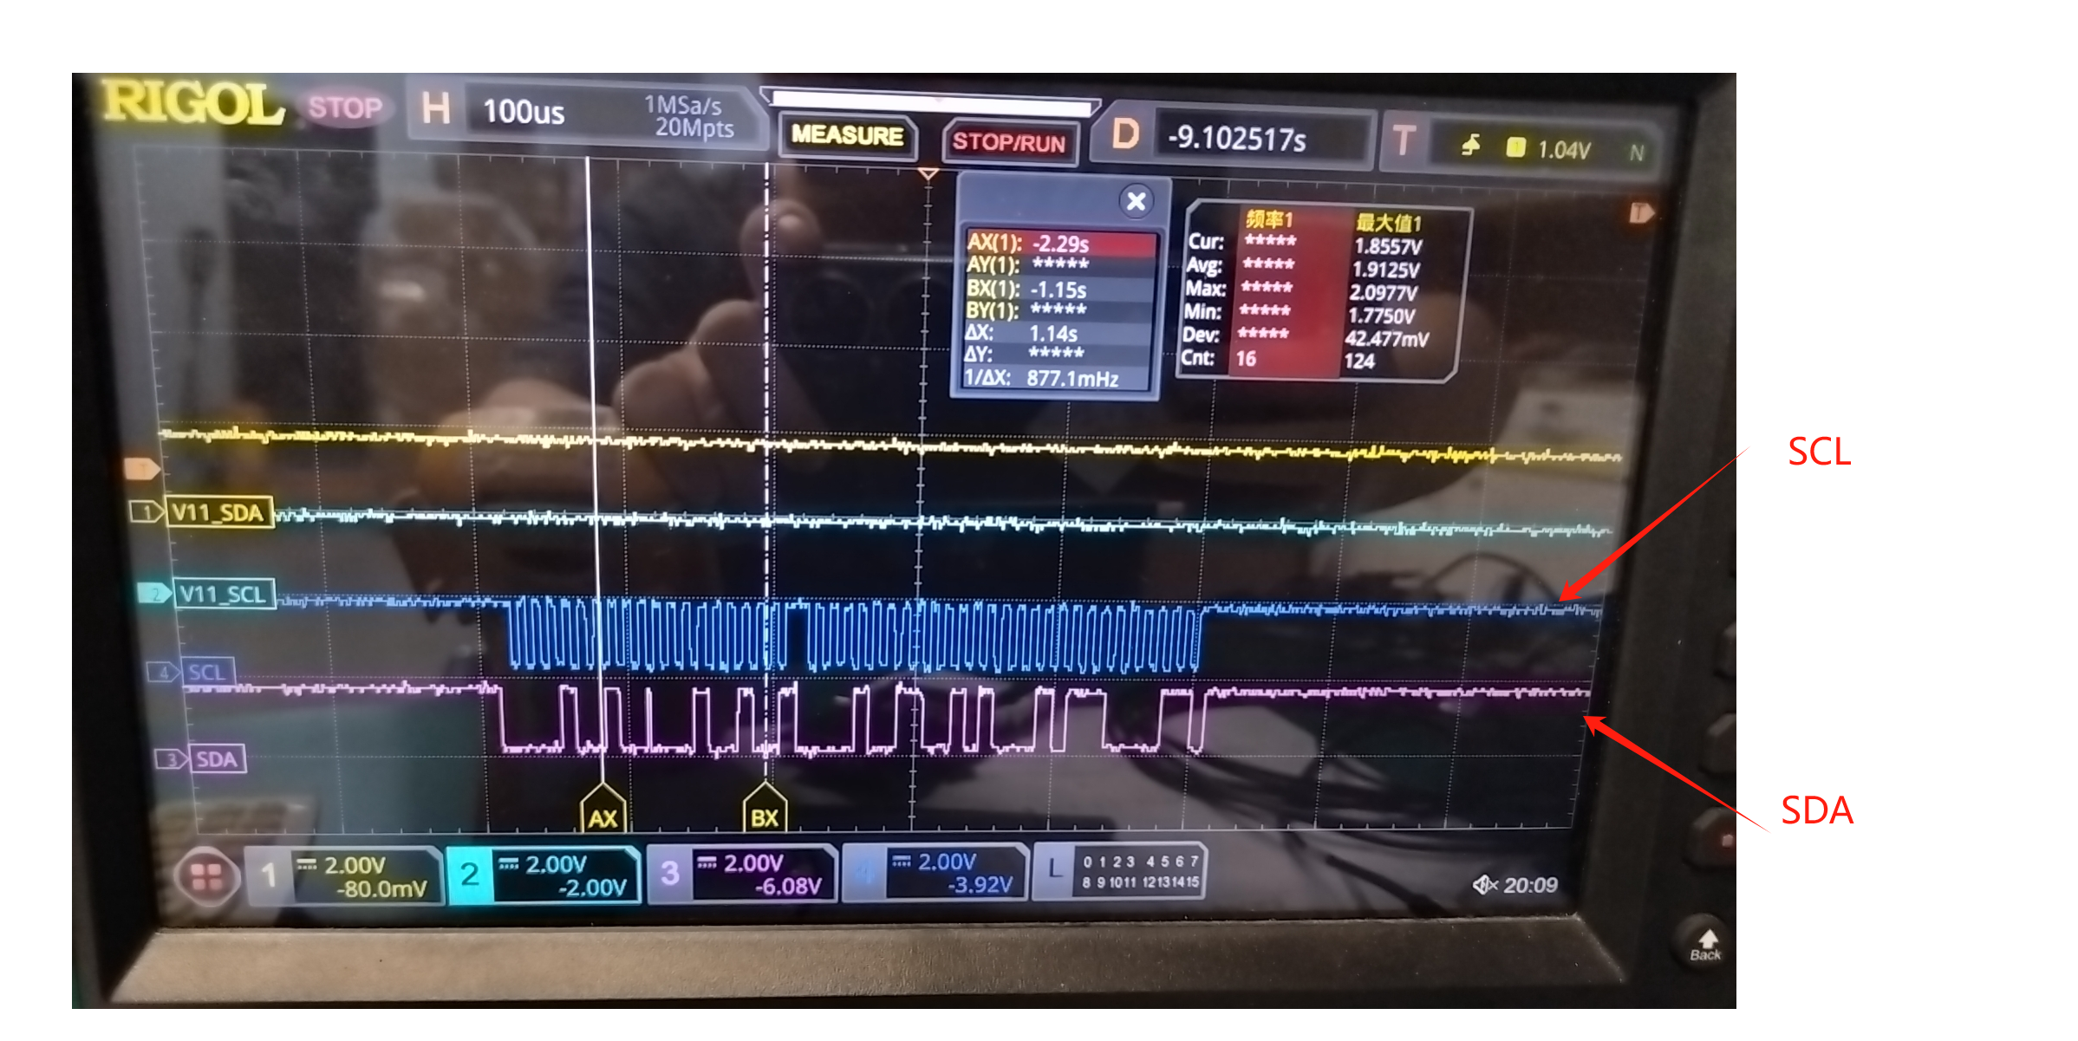
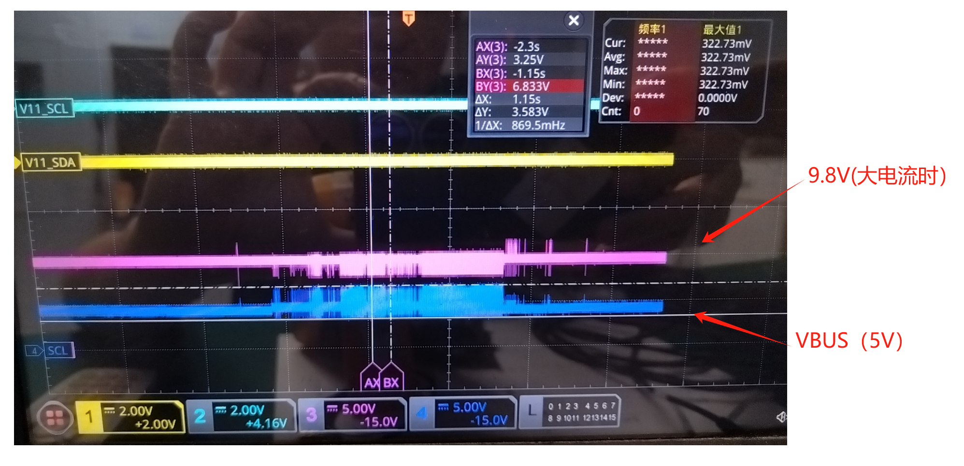
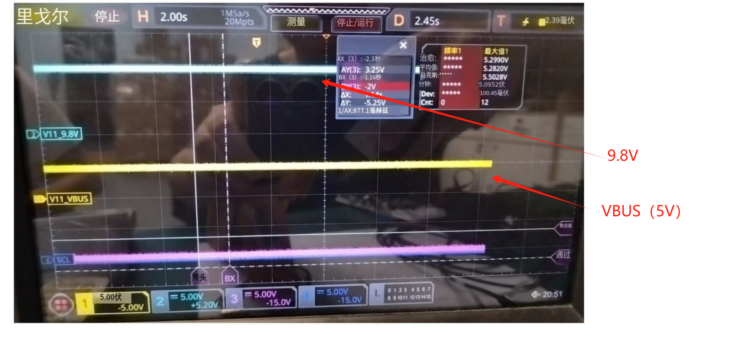
1、新PCB（V1.2） ，大电流时I2C通讯（MT8766-BQ24715芯片）测试数据：
2、新PCB（V1.2） ，VBUS(5V-蓝色)和9.8V-粉色测试数据：

